Slide 1
HOYVAMOS A COMPARAR
Presentación n° 2
Conceptos: grande-chico,largo- corto,alto-bajo,lleno-vacío, usos, ancho-angosto

Slide 2
QUE APRENDEREMOS HOY…
Establecer relaciones de comparación de diversos objetos según atributos de forma, tamaño, función, entre otros.
Esta habilidad es de suma importancia, ya que es previa para el logro de las habilidades de clasificación y seriación. Por lo tanto debe poner énfasis en la observación e identificación de las características de los elemento ( las diferencias que se observan entre ellos )

Slide 3
Comparar por tamaño
GRANDE
MEDIANO
CHICO
Comparamos las tortugas e identificamos sus diferencia ( lo que es distinto) Son distintas en tamaño: una es grande, mediana y chica.

Slide 4
Comparamos por longitud.
LARGO
CORTO
Comparamos los lápices e identificamos sus diferencias ( lo que es distinto)
¿En qué son distintos? …………………………………………………

Slide 5
A PICTURE IS WORTH A THOUSAND WORDS
Comparamos por altura
ALTO
BAJO
Comparamos los árboles e identificamos sus diferencias ( lo que es distinto)
¿En que son distintos? …………………………………………………

Slide 6
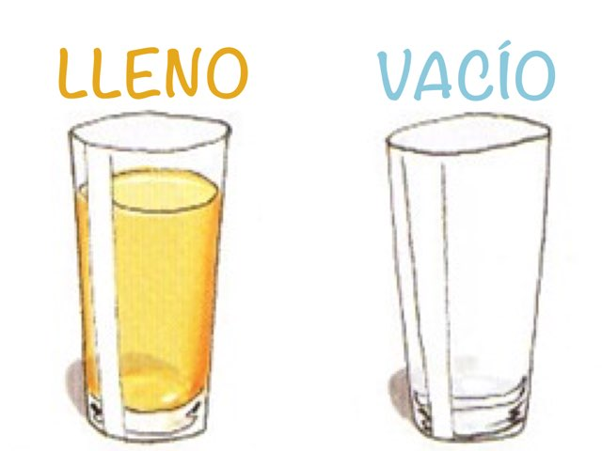
COMPARAR POR CAPACIDAD DE CONTENER
Comparamos los vasos e identificamos sus diferencias ( lo que es distinto)
¿En que son distintos? …………………………………………………

Slide 7
CLASIFICAR SEGUN SU GROSOR
ANCHO
ANGOSTO
Comparamos los caminos e identificamos sus diferencias ( lo que es distinto)
¿En que son distintos? …………………………………………………

Slide 8
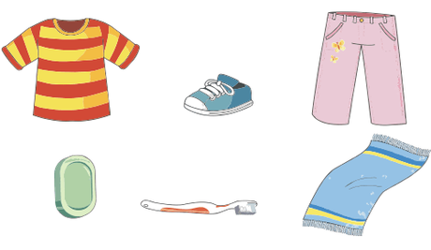
Comparación por usos
Observar los elementos y luego identifica sus usos ( ¿Para qué los utilizamos?)

Slide 9
¡MUY BIEN!
Ahora recordemos:
Qué aprendimos hoy?
Me resulto fácil o difícil esta actividad?

